Slide 1
Тема 8 ВАРТІСНО-ОРІЄНТОВАНИЙ КОНТРОЛІНГ

Slide 3
8.1. Сутність та концепції вартісно-орієнтованого управління
Вартісно-орієнтоване управління (англ. value-based management) являє собою підхід до управління, націлений на максимізацію акціонерної вартості підприємства. Суть концепції полягає у тому, що управління підприємством у довгостроковій перспективі повинно бути спрямоване на підвищення вартості підприємства.
Концепція VBM виникла у 80-х рр. в США. Згодом ця концепція стала популярною у Європі, Канаді, Японії, Австралії, Туреччині та інших країнах. Інтерес до цієї концепції викликаний прагненням збалансувати інтереси усіх зацікавлених сторін (власників, кредиторів, співробітників, постачальників, покупців, уряду). Термін «Value Based Management» вперше був застосований Д. Мактагардом у книзі «Імператив вартості», написаній у 1994 р. Автор довів, що грошові потоки управляють вартістю підприємства.
До числа найбільш відомих вартісно-орієнтованих концепцій контролінгу належать: концепція Раппапорта; концепція Коупленда/ Коллера/ Мурина; концепція Стерна-Стюарта; концепція Левиса.
Концепції вартісно-орієнтованого управління мають розбіжності, які полягають в особливостях методик оцінки вартості, у той час як вихідні передумови й управлінські підходи науковців приблизно однакові.

Slide 4
За даними зарубіжних консалтингових компаній, на підприємствах, які не практикують VBM, вартість акцій формує тільки 30-40% капіталу, в той час як до 50% ніяк не впливає на вартість компанії, а 20-25% - взагалі здійснює негативний вплив на вартість.
Компанії, що використовують VBM, приносять своїм акціонерам дохід, який на 3,1% перевищує середні показники по галузі. Крім того, за статистикою, компанії, що використовують у практиці управління концепцію VBM, перевиконують заплановані фінансові показники в середньому на 8,25% за рік
VBM

Slide 5
На сьогоднішній день найвідомішою і найбільш вживаною в закордонній практиці є концепція вартісно-орієнтованого управління (VBM)
VBM — це підхід щодо ухвалення фінансово-економічних рішень, заснований на пріоритетності фінансових інтересів власників і необхідності максимізації вартості компанії з урахуванням цілей стейкхолдерів як додаткової умови.
управління компанією має бути спрямоване на зростання ринкової вартості фірми і її акцій. Основним завданням цього підходу до управління є виділення основних чинників, що формують вартість підприємства (value-драйверів), а також усвідомлений системний вплив на них з метою збільшення вартості компанії.
СУТЬ КОНЦЕПЦІЇ

Slide 6
Вартісно-орієнтоване управління складається з трьох компонентів:
Процес створення вартості (як компанія може збільшити або згенерувати максимальну майбутню вартість).
Управління заради вартості (система управління, зміна менеджменту, організаційна культура, комунікація, лідерство).
Вимірювання вартості (оцінка діяльності компанії відбувається з урахуванням вірогідної динаміки змін зовнішньої і внутрішньої сфери організації).

Slide 7
Переваги вартісно-орієнтованого підходу перед альтернативними методиками управління компанією:
Підвищення вартості стає тією метою, заради досягнення якої стає можливим об'єднання зусиль всіх контрагентів і укладання оптимальних компромісів.
Вартісний підхід дозволяє виділити ключові фактори вартості (тобто ті самі 20% показників, які, згідно з «принципом Парето», визначають 80 % вартості компанії) і на їх основі створити якісну систему управління бізнесом.
Вартісний підхід вимагає здійснення постійного і максимально повного моніторингу діяльності компанії, що значно підвищує якість і ефективність прийнятих рішень (за рахунок надання керівникам і ключовим фахівцям дійсно оптимального обсягу, структури і формату інформації, необхідної для прийняття рішень).
Концепція вартісно-орієнтованого управління дозволяє оптимально поєднувати довгострокові і короткострокові цілі бізнесу шляхом поєднання показників вартості та економічного прибутку.

Slide 8
5. Використання ключових показників вартості дозволяє визначити не тільки всі точки «зростання», але також врахувати всі витрати і ризики ведення бізнесу компанії.
6. Управління вартістю компанії передбачає систему матеріальної компенсації співробітників компанії, яка буде безпосередньо «прив'язана» до розміру вартості, створеної кожним співробітником компанії (шляхом визначення, планування і контролю ключових факторів вартості в «зонах відповідальності» співробітників компанії)

Slide 9
Основними відмінними ознаками визначень вартісноорієнтованого управління є:
Система управління. «VBM є інструментом управління, системою контролю, апаратом, який використовується для інтеграції ресурсів і завдань для досягнення поставлених цілей організації.» Це визначення у 1998 році дав економіст із США К. Мерчанд.
Підхід до управління. «Вартісно-орієнтоване управління – це спосіб діяльності чи набір дій, які поширюють важливість вартості на всю компанію. Це надійний дисциплінований процес, що закладений в основу всіх бізнес рішень». Авторами даного підходу є американські вчені Р. Морін та С. Джарел.
Максимізація акціонерної вартості. Метою вартісно-орієнтованого управління є створення найбільшої вартості активів або надання даним активам якостей найбільш цінних інвестицій. Максимізація вартості також обумовлює бачення бізнесу, заснованого на очікуваних результатах

Slide 10
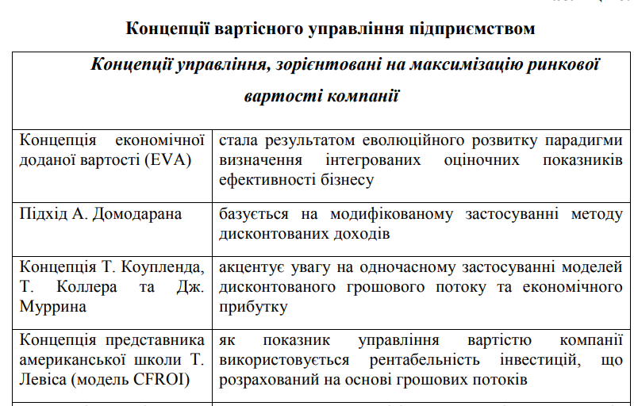

Slide 11
Моделі у вартісно-орієнтованому управлінні:
MVA (Market Value Added) - ринкова додана вартість.
CVA (Cash Value Added) - додана вартість грошового потоку.
SVA (Shareholder Value Added) - акціонерна додана вартість.
EVA (Economic Value Added) - економічна додана вартість.
CFROI (Cash Flow Return on Investments) - доходність інвестицій на основі грошового потоку.

Slide 12
Модель економічної доданої вартості (EVA) була розроблена Б. Стюартом і Д. Стерном, а запатентована компанією “Stern Stewart & Co” на початку 90-х років XX століття. Ця модель є однією з найбільш відомих і поширених моделей вартісно-орієнтованого управління компаніями.
Концепцію економічної доданої вартості активно пропагує «Журнал прикладних корпоративних фінансів» (“Journal of Applied Corporate Finance”), який видається у США з 1988 року. Модель EVA як основний інструмент оцінювання вартості компаній в рамках реалізації VBM-концепції успішно використовується такими відомими транснаціональними компаніями, як, зокрема, “AT&T”, “Coca-Cola”, “Siemens”, “Whirlpool”, “Quaker Oats”, “IBM”.
Економічна додана вартість є модифікацією показника економічного прибутку (залишкового доходу), який вимірює фінансовий результат діяльності компанії з урахуванням не лише бухгалтерських витрат, але й альтернативних витрат інвестованого капіталу.
Розрахунок EVA здійснюється за формулою:
EVA = NOPAT – WACC* IC (1)
де EVA (Economic Value Added) – економічна додана вартість;
NOPAT (Net Operating Profit After Tax) – чистий операційний прибуток, отриманий після уплати податку на прибуток, але до виплати відсотків;
WACC (Weighted Average Cost Of Capital) – середньозважена вартість капіталу;
IC (Invested Capital) – інвестований капітал

Slide 13
Показник EVA розглядається як індикатор динаміки вартості підприємства. Додатне значення EVA свідчить про збільшення вартості підприємства, від’ємне – про її зменшення. Ситуація EVA=0 означає відсутність приросту вартості підприємства/
Розробка моделі ринкової доданої вартості (MVA) стала результатом розвитку концепції економічної доданої вартості. Термін “MVA” був введений Б. Стюартом в 1999 році. В сучасній науковій літературі показник MVA розглядається як очевидний критерій створення ринкової вартості. Водночас існують різні інтерпретації цього показника.
Окремі дослідники пропонують здійснювати розрахунок MVA таким чином:
MVA = MV − IC, де
MV – ринкова вартість підприємства;
IC – інвестований у підприємство капітал

Slide 14
Концепція ринкової доданої вартості має низку обмежень:
розрахунок MVA можливий лише стосовно підприємств, з акціями яких здійснюється торгівля на фондовому ринку (відповідно, вони мають ринкові оцінки);
ринкова додана вартість може бути визначена по підприємству (бізнесу) загалом, а не за окремими структурними підрозділами та інвестиційними проектами (по відношенню до них не існує ринкових цін акцій).

Slide 15
Модель рентабельності інвестицій за грошовими потоками (інші трактування такі: дохідність інвестицій на основі потоку грошових коштів, грошова рентабельність інвестицій, внутрішня норма дохідності компанії) є альтернативною моделлю по відношенню до EVA.
Модель рентабельності інвестицій за грошовими потоками (CFROI) передбачає вимірювання очікуваної віддачі у вигляді грошових потоків від інвестицій з урахуванням тимчасової цінності грошей. Ця модель застосовується такими консалтинговими компаніями, як «Бостонська Консалтингова Група» (Boston Consulting Group, BCG) та “HOLT Value Associates”.
Фактично CFROI є модифікацією показника внутрішньої норми дохідності (Internal Rate Of Return, IRR), який досить широко застосовується для оцінки ефективності інвестиційних проектів. В рамках моделі CFROI методика розрахунку та аналізу IRR використовується по відношенню не до тих інвестицій, що плануються, а до вже зроблених вкладень

Slide 16
Головна відмінна особливість моделі CFROI полягає в тому, що на її основі вимірюється не абсолютна сума створеної (або зруйнованої) вартості, а її відносна величина у вигляді дохідності підприємства за наявними інвестиціями. Показник CFROI розраховується за формулою [4, с. 222]:
CFROI = CF adj : CI adj
де CF adj – скореговані на інфляцію грошові притоки (Inflation Adjusted Cash Inflows);
CI adj – скореговані на інфляцію грошові інвестиції в організацію (Inflation Adjusted Cash Investments).

Slide 17
Модель грошової доданої вартості (інші трактовки такі: модель доданої вартості грошового потоку, модель доданої вартості потоку грошових коштів) характеризує залишкові грошові потоки, що генеруються інвестиціями в підприємство. Тому показник грошової доданої вартості (СVA) також називають залишковим грошовим потоком (Residual Cash Flow, RCF). В рамках вартісно-орієнтованого управління розроблені та використовуються два способи визначення СVA:
– спосіб, запропонований Бостонською консалтинговою групою;
– метод, розроблений у 1996 році шведськими фінансовими консультантами Ф. Вайсcенрідером та Е. Оттосоном.
Грошова додана вартість у версії Бостонської консалтингової групи розраховується за формулою:
CVA = CVI− NA ×WACC,
де CBI (Cash Flow Before Interest) – чистий грошовий потік до відсоткових платежів;
NAo (Net Assets) – чисті активи за первісною вартістю

Slide 18
В ситуації CVA > 0 - компанія заробляє достатньо коштів для своєї поточної діяльності, тому її вартість збільшується. За перевищення потрібного операційного грошового потоку над фактичним операційним грошовим потоком величина грошової доданої вартості буде від’ємною, що означає зменшення вартості компанії. В останньому випадку йдеться про дефіцитність потоку грошових коштів, тобто про його недостатність для перекриття величини потоку грошових коштів, що потребується для відшкодування стратегічних інвестицій

Slide 19
Модель акціонерної доданої вартості (SVA) була розроблена А. Раппапортом та використовувалася консалтинговою компанією “LEK/Alcar Consulting Group. А. Раппапорт розглядав акціонерну додану вартість як приріст між двома показниками, а саме вартістю акціонерного капіталу після здійснення деякої операції та вартістю того ж самого кпіталу до здійснення цієї операції
SVA = розрахункова вартість акціонерного капіталу, що буде створена майбутніми інвестиціями – балансова вартість акціонерного капіталу
Моделі доданої вартості суттєво відрізняються одна від одної за методикою оцінки кінцевих результатів діяльності суб’єкта господарювання та витрат щодо їх досягнення, інформаційною базою для розрахунків, ступенем врахування вигод стейкхолдерів підприємства. З’ясування економічного змісту та особливостей побудови моделей доданої вартості має велике значення для проведення їх порівняльного аналізу з позицій ефективності застосування у вартісно-орієнтованому управлінні підприємствами

Slide 22
Вартісно-орієнтоване управління фінансами підприємства - це комплекс організаційних та управлінських заходів, орієнтованих на зростання вартості підприємства, що координується та здійснюється на підставі інформації фінансового характеру, отриманої шляхом розрахунку вартісно-орієнтованих показників.
Вартісно-орієнтоване управління являє собою цілісну систему, яка містить такі елементи:
1) оцінювання – включає вибір методів оцінювання вартості для акціонерів і потенційних інвесторів та відстеження процесу створення нової вартості;
2) стратегія – встановлює шляхи, за допомогою яких буде досягнута основна ціль – зростання вартості для акціонерів підприємства;
3) фінанси – виділяють основні фактори, які впливають на діяльність підприємства в цілому та його окремих підрозділів;
4) корпоративне управління – націлене на збалансування інтересів акціонерів та менеджерів, розроблення системи мотивації менеджерів та співробітників.

Slide 23
ПЕРЕВАГИ ВАРТІСНО-ОРІЄНТОВАНОГО ПІДХОДУ

Slide 24
8.2. Елементи і складові процесу управління вартістю
Існує шість сфер управлінської діяльності, які дають змогу підприємству спрямовувати свої дії на створення вартості.
Для досягнення цього підприємству необхідно:
1 – підкріплювати ідеї кількісними показниками, які сигналізують про створення вартості;
2 – дотримуватися в управлінні бізнес-портфелем підходу, який направлений на зростання вартості;
3 – визначити наскільки організаційна культура та структура є орієнтованими на створення вартості;
4 – виявити ключові фактори, які впливають на зміну вартості кожного підрозділу;
5 – встановити цільові показники та нормативи для кожного підрозділу;
6 – визначити шляхи мотивації співробітників на створення вартості.

Slide 25
Процес управління вартістю містить п’ять складових.
Застосування вартісного мислення в процесі стратегічного планування. Визначаються напрями подальшого розвитку підприємства, а також виявляється де і коли створюється вартість, ефективність роботи елементів ланцюга створення вартості та співвідносяться показники підрозділів підприємства з показниками конкурентів.
Застосування оперативного планування для управління вартістю підприємства. Складова включає розробку та впровадження системи показників для контролю поточної діяльності.
Управління ключовими факторами вартості. Одночасно зі стратегією підприємства розробляються комплекси програм для впливу на основні фактори вартості.
Система мотивації, яка встановлює зв’язок між винагородою та досягненням цільових показників вартості.
Засоби спілкування з акціонерами, тобто створення спеціальних форм звітності, пов’язаних з управлінням вартістю підприємства.

Slide 26
6.3. Фактори, які впливають на вартість підприємства
Фактор вартості – параметр, який впливає на зміну вартості підприємства. Система факторів вартості на великих підприємствах може містити велику кількість факторів, управління якими потребує значних матеріальних витрат, тому головною метою є визначення ключових факторів. Під ключовими факторами вартості маються на увазі 20% факторів, які згідно «принципу Парето» приносять 80% вартості.
Ключовими факторами, які впливають на вартість підприємства є:
– кон’юнктура ринку;
– вигоди від володіння бізнесом, які можуть бути отримані у майбутньому (темпи зростання прибутку, дохід на інвестований капітал);
– ризик отримання прибутку;
– ступінь контролю, яку одержує новий власник;
– ліквідність підприємства.

Slide 28
Внутрішніми факторами є темпи зростання продажів, чистого прибутку та окремих статей звіту про фінансові результати, балансу.
Зовнішніми факторами є рівень фінансових, виробничих, маркетингових та інших видів ризиків, рівень попиту на продукцію підприємства, політичні чинники, конкуренція тощо.
Фінансовими факторами є обсяг продажів, собівартість, розмір дебіторської заборгованості, запасів та інші чинники.
Нефінансовими факторами є ділова репутація, наявність торгової марки, кваліфікація персоналу тощо.

Slide 29
Фактори вартості розподіляються за певними рівнями:
– загальні чинники, насамперед рентабельність інвестованого капіталу;
– чинники, які мають вплив на прибуток підприємства (виручка та витрати) і напрямки інвестування коштів (види активів);
– специфічні чинники (кваліфікація персоналу, клієнтська база тощо);
– оперативні чинники (експлуатаційні витрати, ціни на окремі види матеріалів тощо).

Slide 30
8.4.Етапи впровадження вартісно-орієнтованого контролінгу та його практична значимість
Існують два шляхи впровадження вартісно-орієнтованого контролінгу в діяльність підприємства:
1) «шоковий», тобто вартісно-орієнтоване управління впроваджується одразу для всього підприємства;
2) поступовий, тобто вартісно-орієнтований контролінг упроваджується в одному з підрозділів в якості пробного проекту.
Важливим етапом запровадження вартісно-орієнтованого контролінгу на підприємстві є побудова дерева ключових фінансових показників.

Slide 31
Для побудови дерева ключових показників або факторів зростання вартості спочатку проводяться дослідження умов ведення бізнесу та результатів фінансово-господарської діяльності підприємства. На основі отриманої інформації визначається пріоритетність та супідрядність показників (факторів), здійснюється їх класифікація за певними критеріями.
Переваги зазначеного підходу порівняно із іншими полягають у можливості наглядно представити ланцюжок створення вартості, визначити джерела створення вартості, зрозуміти характер їх взаємозв’язків.

Slide 32
Можна виокремити три підходи до побудови системи показників:
1-й. Затвердження найважливіших абсолютних та відносних показників, які характеризують створення вартості, є результатом проведеної роботи з їх ідентифікації за ієрархічним методом («знизу вгору» чи навпаки);
2-й. Вартісні параметри задаються «зверху» як для підрозділів, так і для всього підприємства в цілому.
3-й. Встановлюються нормативні величини показників для всього підприємства та для його структурних підрозділів.

Slide 34
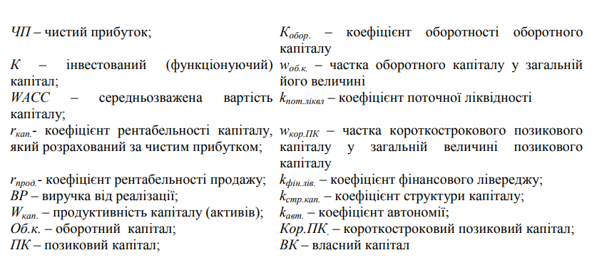

Slide 35
Перевагами системи вартісно-орієнтованого контролінгу є:
– узгодження інтересів власників та менеджерів підприємства;
– можливість здійснювати спостереження та прогноз зміни вартості у довгостроковій перспективі;
– забезпечення зв’язку між вартістю та стратегією підприємства;
– визначення ключових факторів, які мають вплив на зміну вартості та можуть бути інструментами стратегічного та оперативного управління;
– сприяння розробленню мотиваційних схем.
Недоліки:
– вартість підприємства не може бути оцінена достовірно через використання прогнозних даних про доходи;
– в умовах недосконалого фондового ринку ринкова вартість акцій не є об’єктивним показником, оскільки не дає точну оцінку вартості акціонерного капіталу;

Slide 36
спроба узгодження інтересів власників та менеджерів шляхом співвідношення матеріальної винагороди останніх зі зростанням вартості підприємства може призвести до маніпулювання інформацією зі сторони менеджерів;
– власники не завжди зацікавлені у зростанні вартості підприємства у довгостроковому періоді, оскільки мають свої власні вигоди, пов’язані зі споживанням у поточному періоді;
– жоден з показників не здатен відображати усі аспекти діяльності підприємства та сприяти підвищенню вартості у довгостроковій перспективі.

